Slide 1
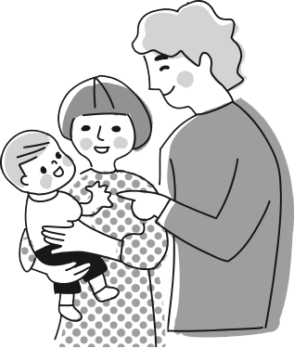
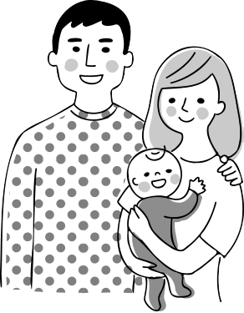
仕事と育児の両立支援制度（育児・介護休業法）
令和7年10月1日時点
制 度 | 概 要
育児休業 育児休業給付金あり 社会保険料免除あり | 原則子が１歳に達するまで、 ２回に分割して取得できます （保育所等に入れないなどの場合、 最長２歳まで取得できます） 父母ともに育児休業を取得する場合、 子が１歳２か月に達する日までの間で 1年間取得できます（パパ・ママ育休プラス）
産後パパ育休 （出生時育児休業） 出生時育児休業給付金あり 社会保険料免除あり | 子の出生後８週間以内に、通算４週間まで、２回に分割して取得できます 従業員の申出により休業中に就業することができます（労使協定の締結が必要です）
子の看護等休暇 | 小学校３年生修了前の子を養育する従業員は、病気・けがをした子の看護、予防接種・健康診断、感染症に伴う学級閉鎖等、入園（入学）式・卒園式のため、年５日（子が２人以上の場合は年１０日）、１日又は時間単位で休暇を取得できます
所定外労働の制限 （残業免除） | 小学校就学前の子を養育する従業員は、所定外労働の制限（残業免除）を請求できます
時間外労働の制限 | 小学校就学前の子を養育する従業員は、時間外労働（１か月２４時間、１年１５０時間を超える時間外労働）の制限を請求できます
深夜業の制限 | 小学校就学前の子を養育する従業員は、深夜労働（午後１０時から午前５時までの労働）の制限を請求できます
所定労働時間短縮の 措置 （短時間勤務制度） 育児時短就業給付金あり | 事業主は、３歳未満の子を養育する従業員について、１日の所定労働時間を原則として６時間とする短時間勤務制度を設けなければなりません ※制度を適用することが困難な業務に従事する従業員に対する代替措置あり
柔軟な働き方を 実現するための措置 | 事業主は、３歳以上小学校就学前の子を養育する従業員について、以下の中から選択して２以上の制度を設けなければなりません ・フレックスタイム制度又は始業・終業時刻の繰上げ・繰下げ ・テレワーク等（10日以上/月、時間単位で利用可能） ・保育施設の設置運営、ベビーシッターの手配及び費用負担等 ・養育両立支援休暇の付与（10日以上/年、時間単位で取得可） ・短時間勤務制度（原則１日６時間とする措置を含む）
【その他の事業主が講ずべき措置】
「育児休業・産後パパ育休」及び「柔軟な働き方を実現するための措置」の個別周知・意向確認
仕事と育児の両立に関する個別の意向の聴取と配慮
雇用環境整備
努力義務の措置（小学校就学前：育児目的休暇、育児休業に関する制度等、３歳未満：テレワーク）
育児休業等に関するハラスメントの防止措置
就業場所の変更を伴う配置に関する配慮
※妊娠・出産の申出、育児休業等の申出・取得を理由とする不利益取扱いは禁止されています
1

Slide 2
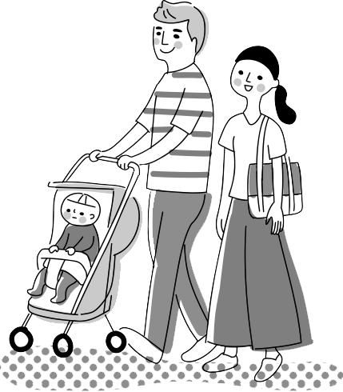
育児関連の主な経済的支援
これらの経済的支援を受けるには、申請（届出）手続きが必要です
育児休業給付と社会保険料の免除で、
手取り金額は休業前の約８割
（さらに、出生後休業支援給付受給期間は約10割に）
【出産～育児休業中】
雇用保険 | ①育児休業給付 | 育児休業・産後パパ育休を取得した場合 ↓ 賃金の67%（180日経過後は50%）が支給されます ※支給要件あり（雇用保険に1年以上加入等）
 | ②出生後休業支援給付 | 夫婦ともに、子の出生直後の一定期間（男性は子の出生後8週間以内、女性は産後休業後8週間以内）に14日以上の育児休業・産後パパ育休を取得した場合 ↓ ①の育児休業給付に加え、28日間を限度に賃金の13％が支給されます ※支給要件あり（雇用保険に1年以上加入等）
社会保険(健康保険・ 厚生年金保険) | 社会保険料の免除 | 産前産後休業中、育児休業・産後パパ育休中の社会保険料が免除されます （要件） ・その月の末日が休業期間中である場合 ・育児休業・産後パパ育休については、 休業開始日が含まれる月に14日以上休業した場合も免除対象になります ・賞与の社会保険料は、1か月を超えて休業した場合のみ免除対象になります
健康保険 | 出産育児一時金 | 子1人につき50万円（産科医療補償制度に未加入の医療機関等で出産した場合は48.8万円）支給されます
 | 出産手当金 | 産前産後休業中の賃金の支払いがない期間について、1日につき賃金の3分の2相当額が支給されます
【短時間勤務制度利用中】
雇用保険 | 育児時短就業給付 | 2歳未満の子を養育するために短時間勤務をした場合 ↓ 賃金の10%が支給されます（給付と賃金の合計が短時間勤務開始前の賃金を超えないよう調整措置あり） ※支給要件あり（雇用保険に1年以上加入等）
厚生年金 保険 | 3歳未満の子を養育する期間の年金額計算の特例 | 3歳未満の子を養育する期間中の標準報酬月額が、子を養育する前の標準報酬月額よりも低下した場合 ↓ 子を養育する前の標準報酬月額に基づく年金額を将来受け取ることができます
2

